Slide 1

Дипломная работа на тему: создание системы автоматизированного тестирования на языке Java с использованием фреймворка Selenium для web-сайта www.28oi.ru
Бузин Сергей Михайлович
Группа: QA31

Slide 2

Цели и задачи работы
Изучить и освоить принципы и методы тестирования веб-приложений.
Изучение основных принципов автоматизированного тестирования и фреймворка Selenium.
Провести ручное тестирование сайта с целью выявления дефектов и улучшения пользовательского опыта.
Разработать систему автоматизированного тестирования на языке Java с использованием фреймворка Selenium.

Slide 3



Окружение для тестирования
десктопной версии сайта
Браузеры:
Google Chrome
Fire Fox
Yandex.Browser
Операционная система:
Windows 11 IoT Корпоративная
Версия 22H2
Сборка ОС 22621.3155

Slide 4
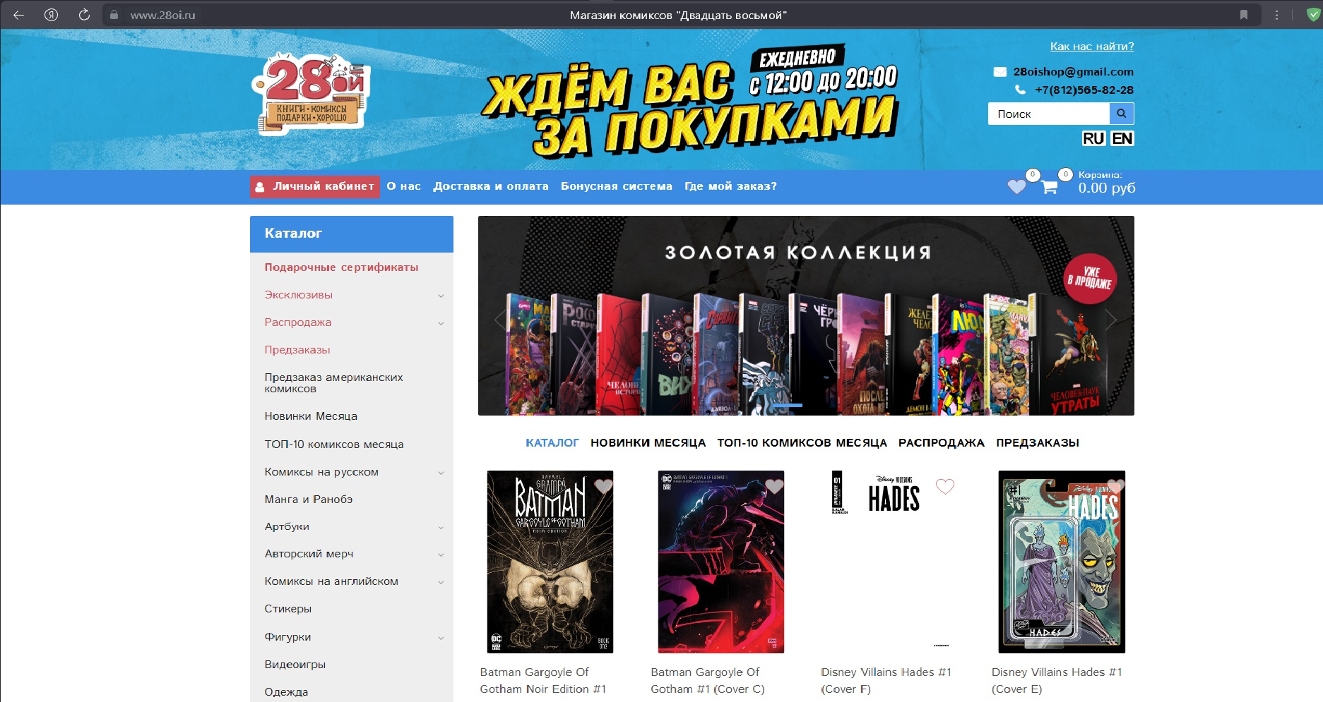
Главная страница тестируемого сайта

Slide 5
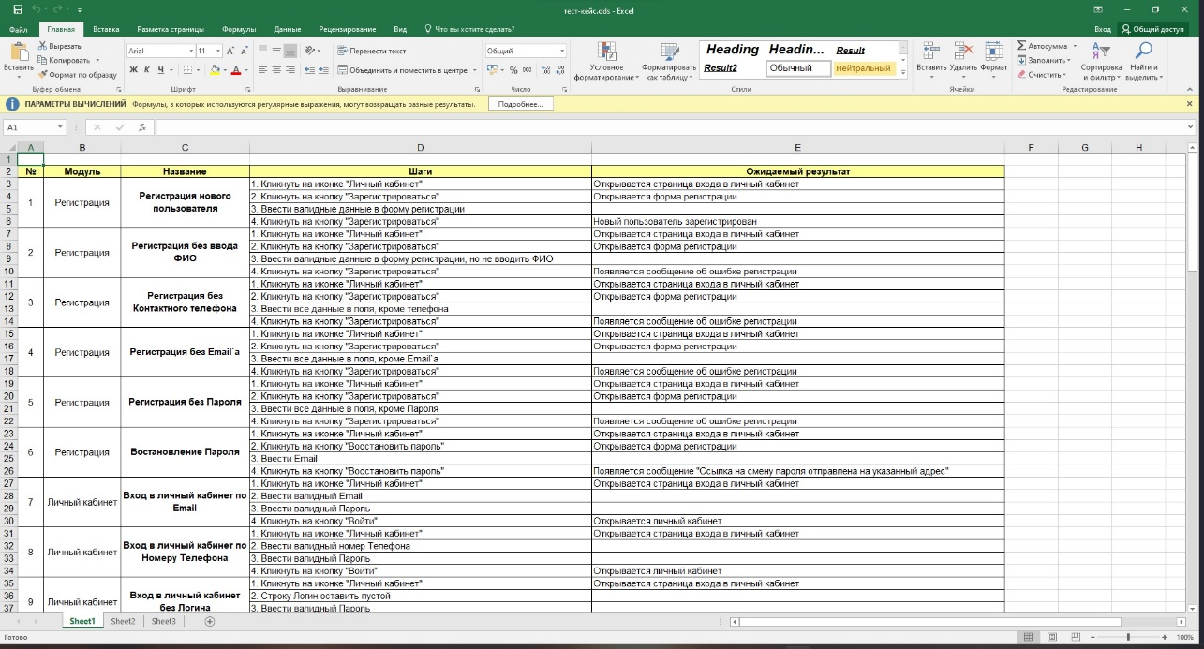
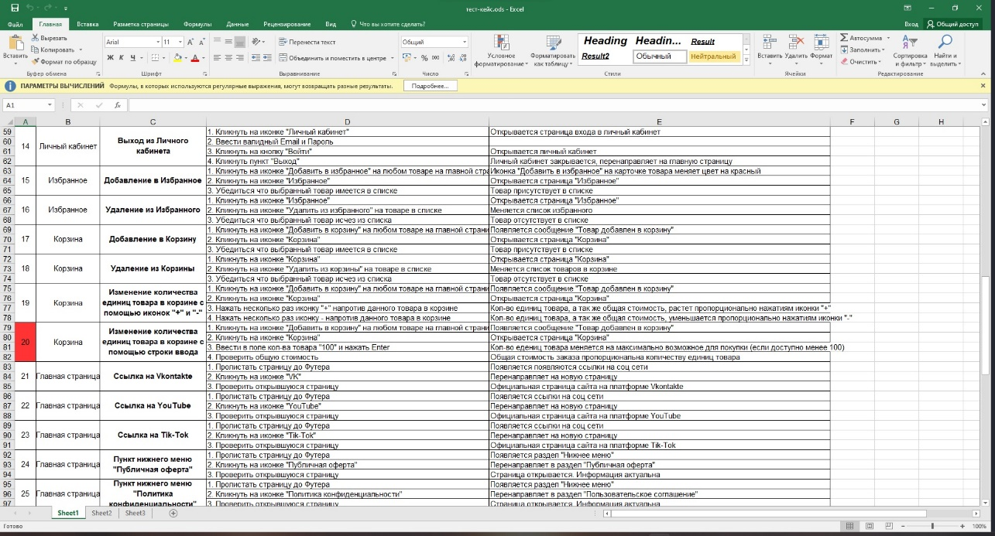
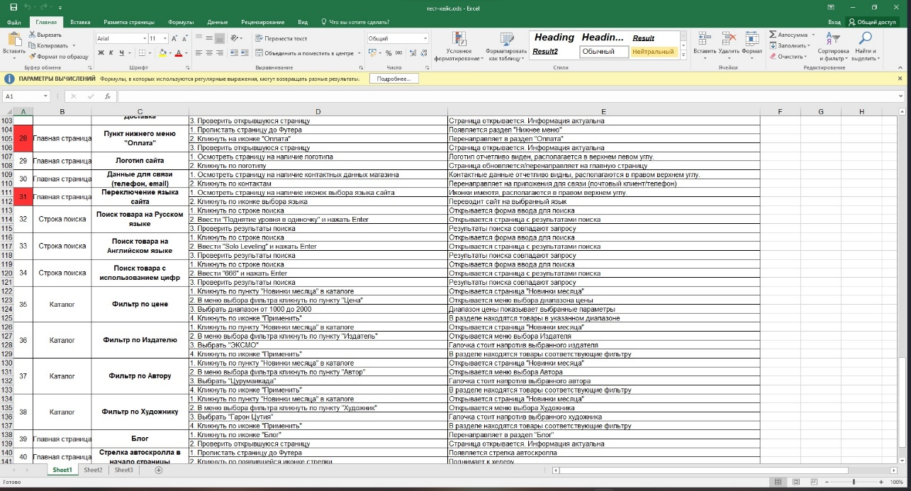
Тест-кейсы в Xcel

Slide 6
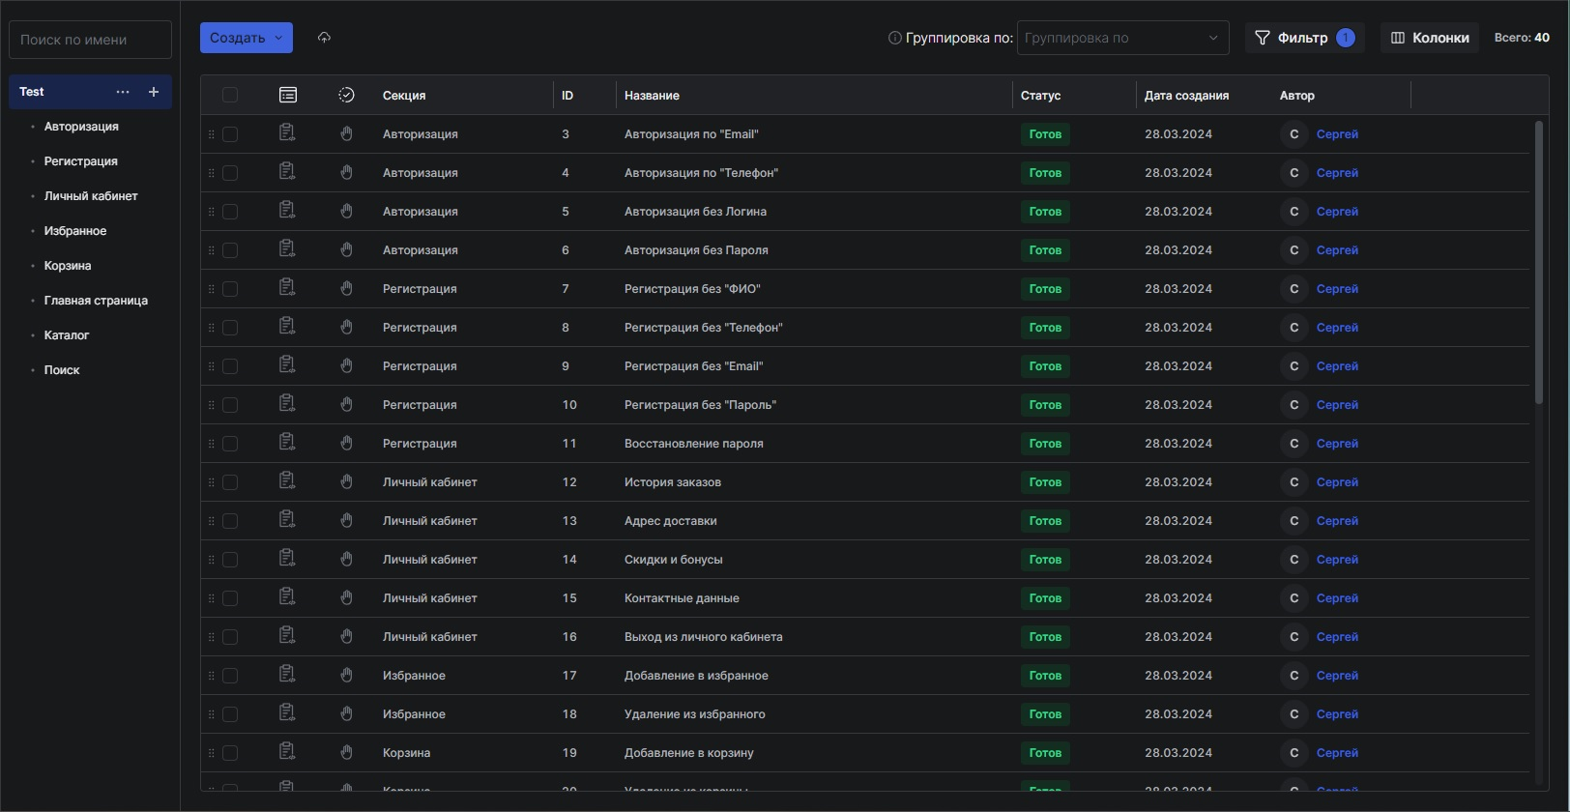
Тест-кейсы в Test IT

Slide 7
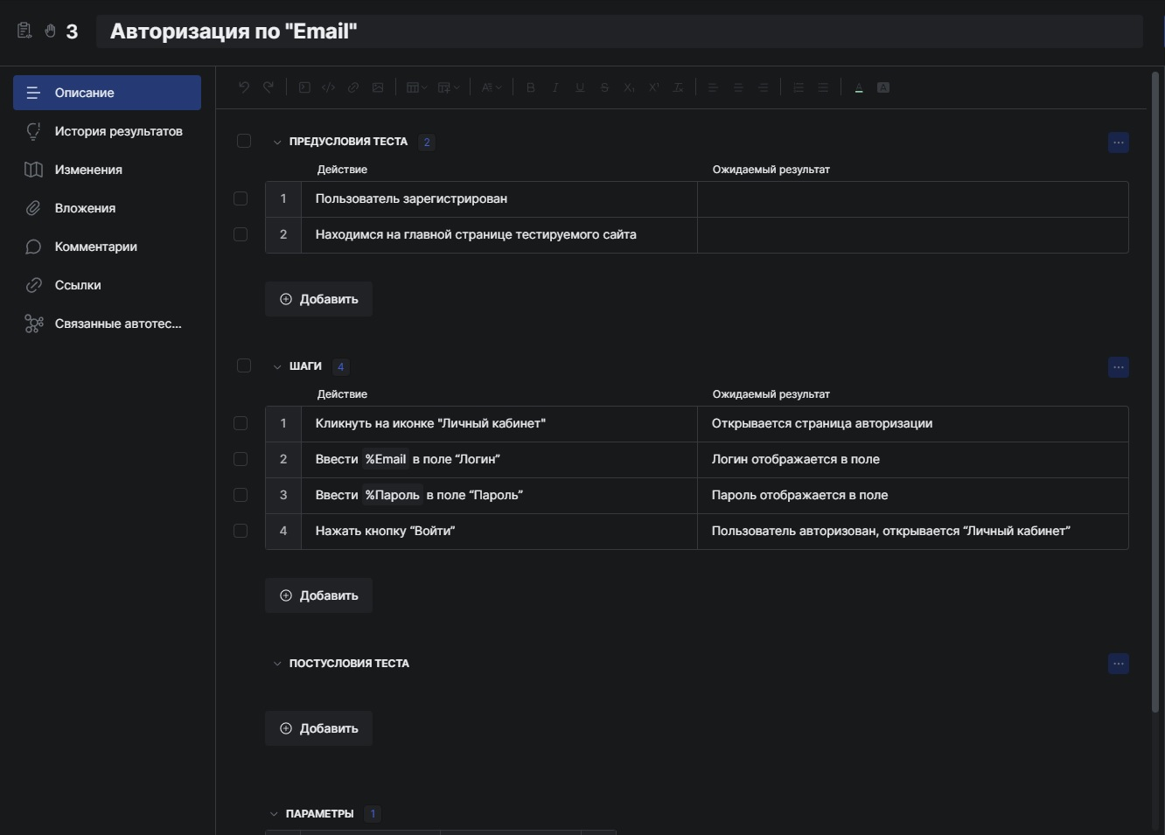
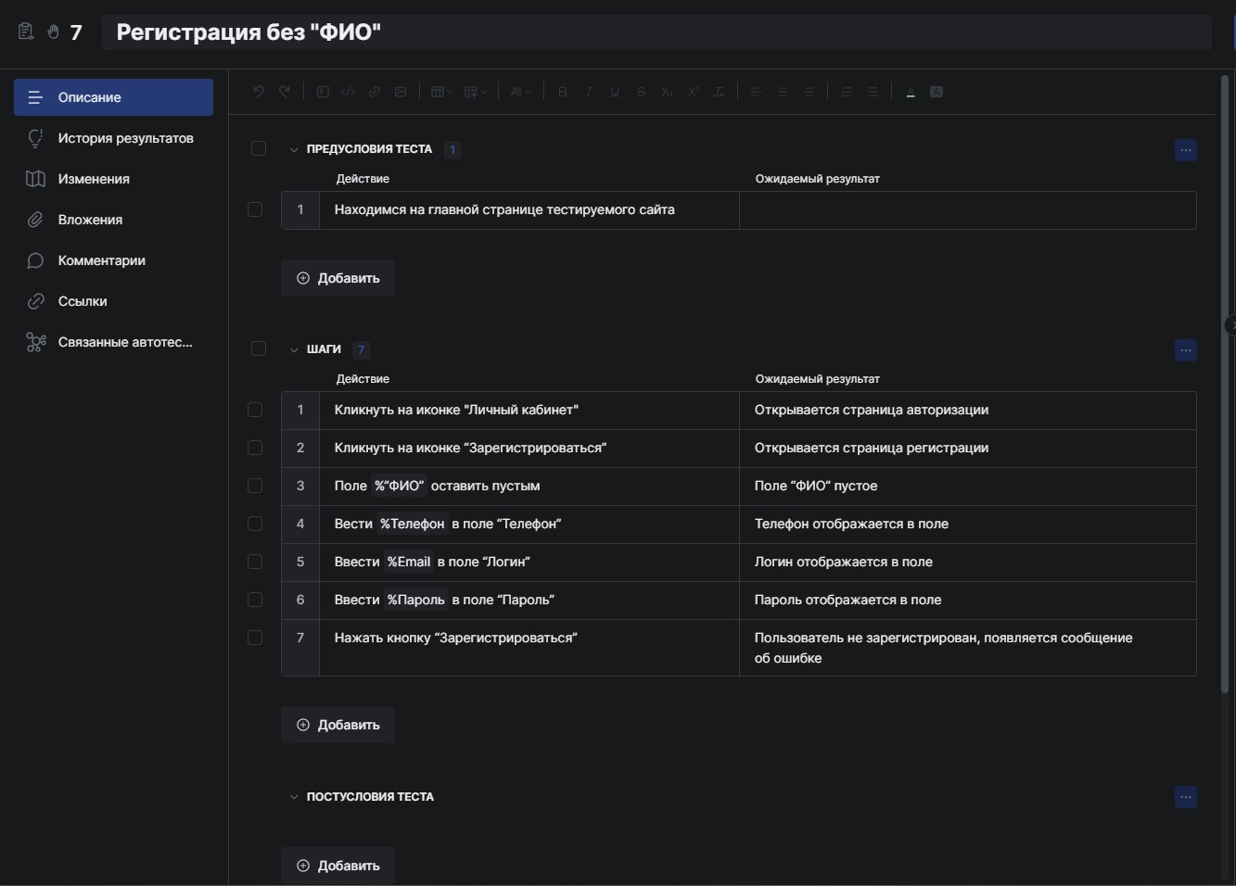
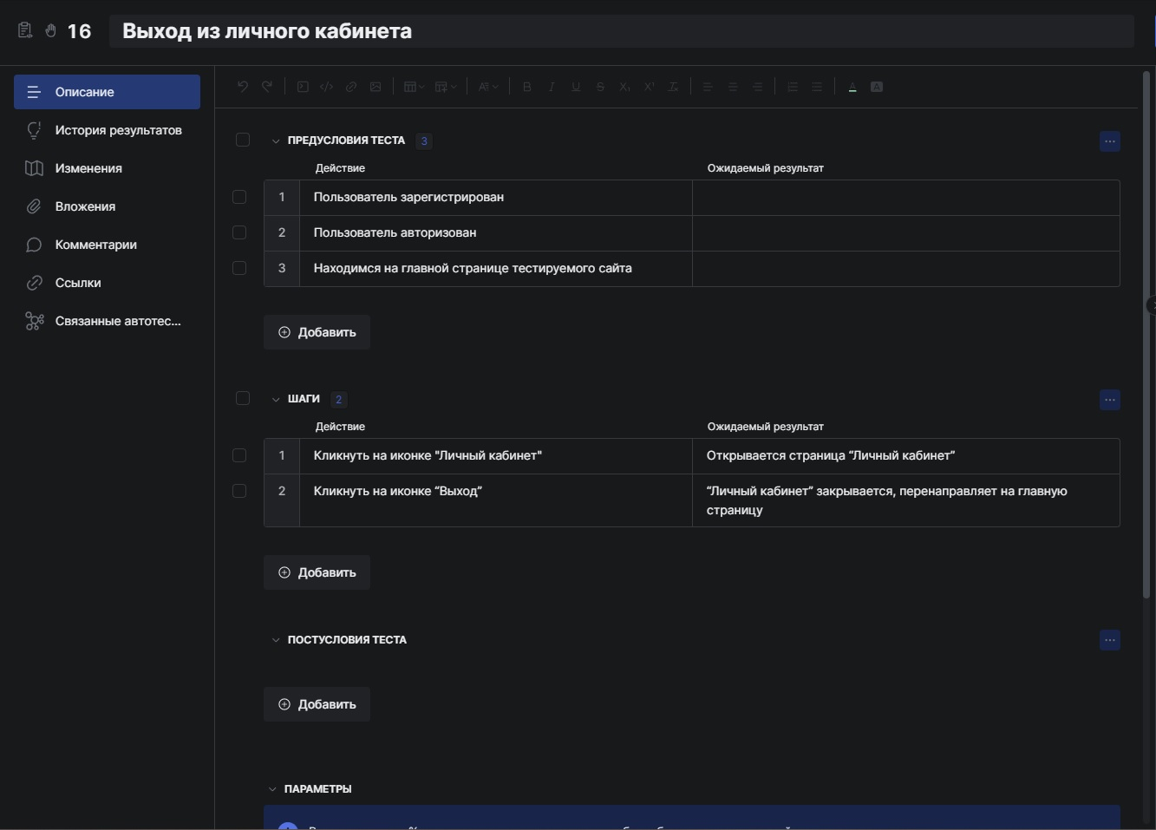
Тест-кейсы в Test IT

Slide 8
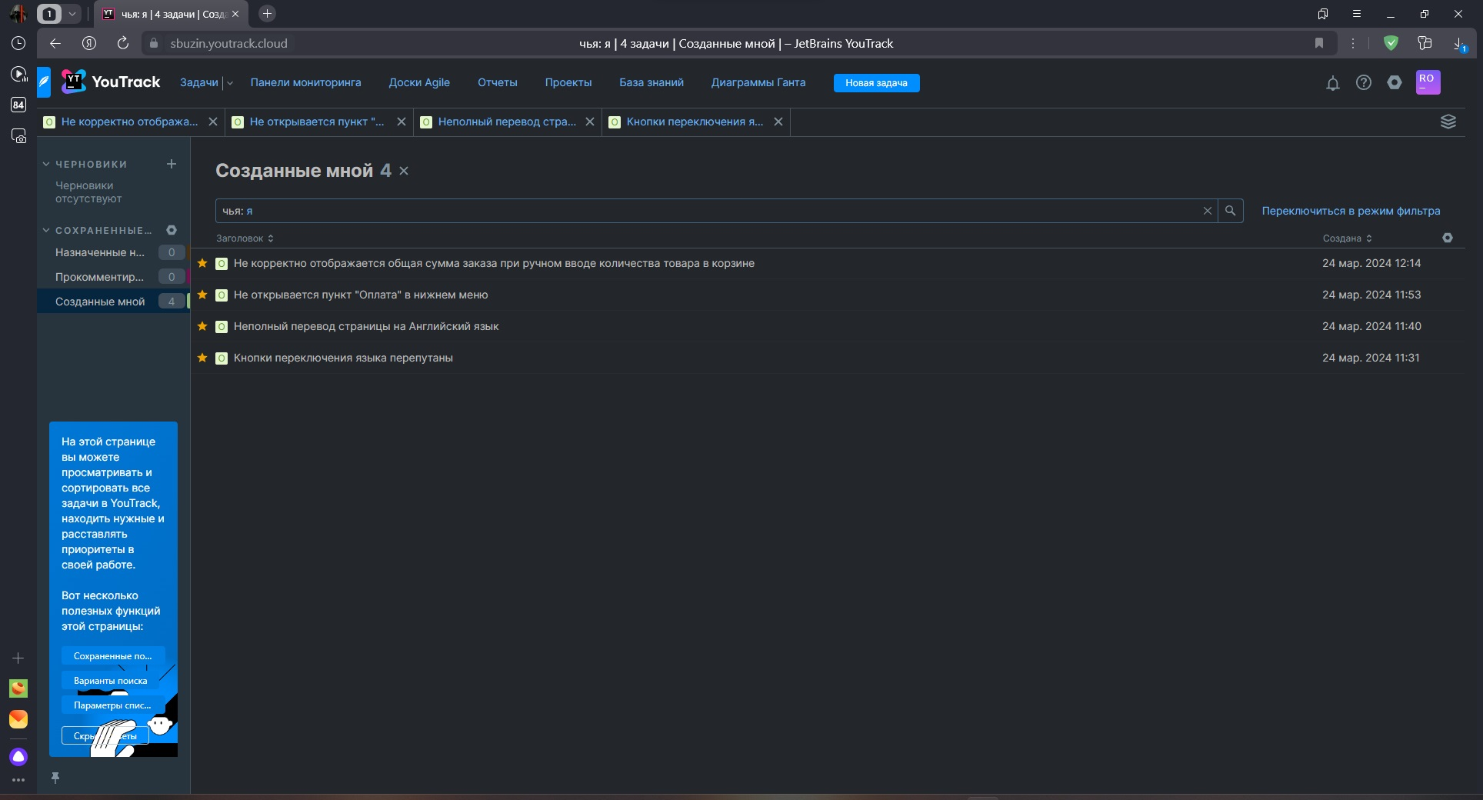
Найденные баги занесены в баг-трекер YouTrack

Slide 9
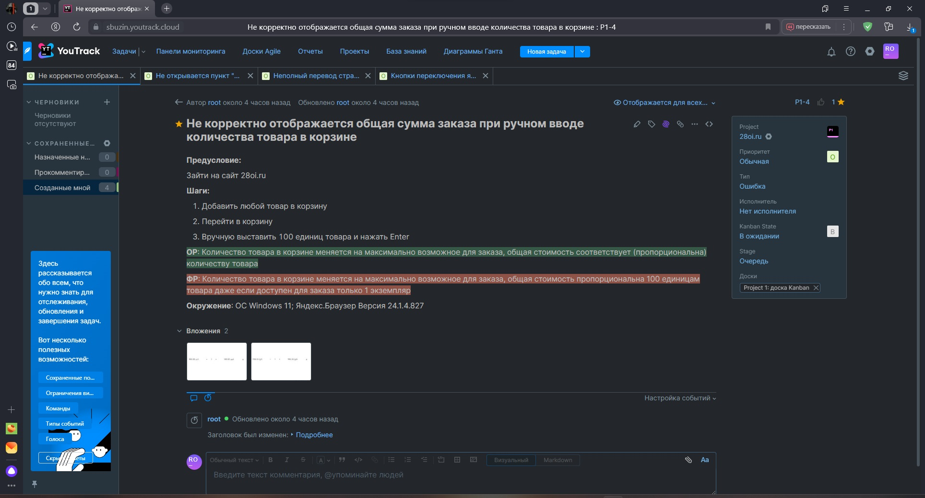
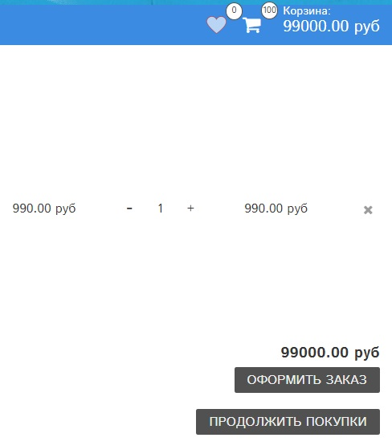
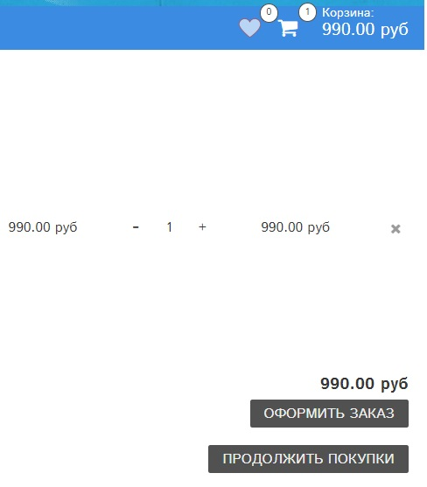
Найденные баги занесены в баг-трекер YouTrack

Slide 10
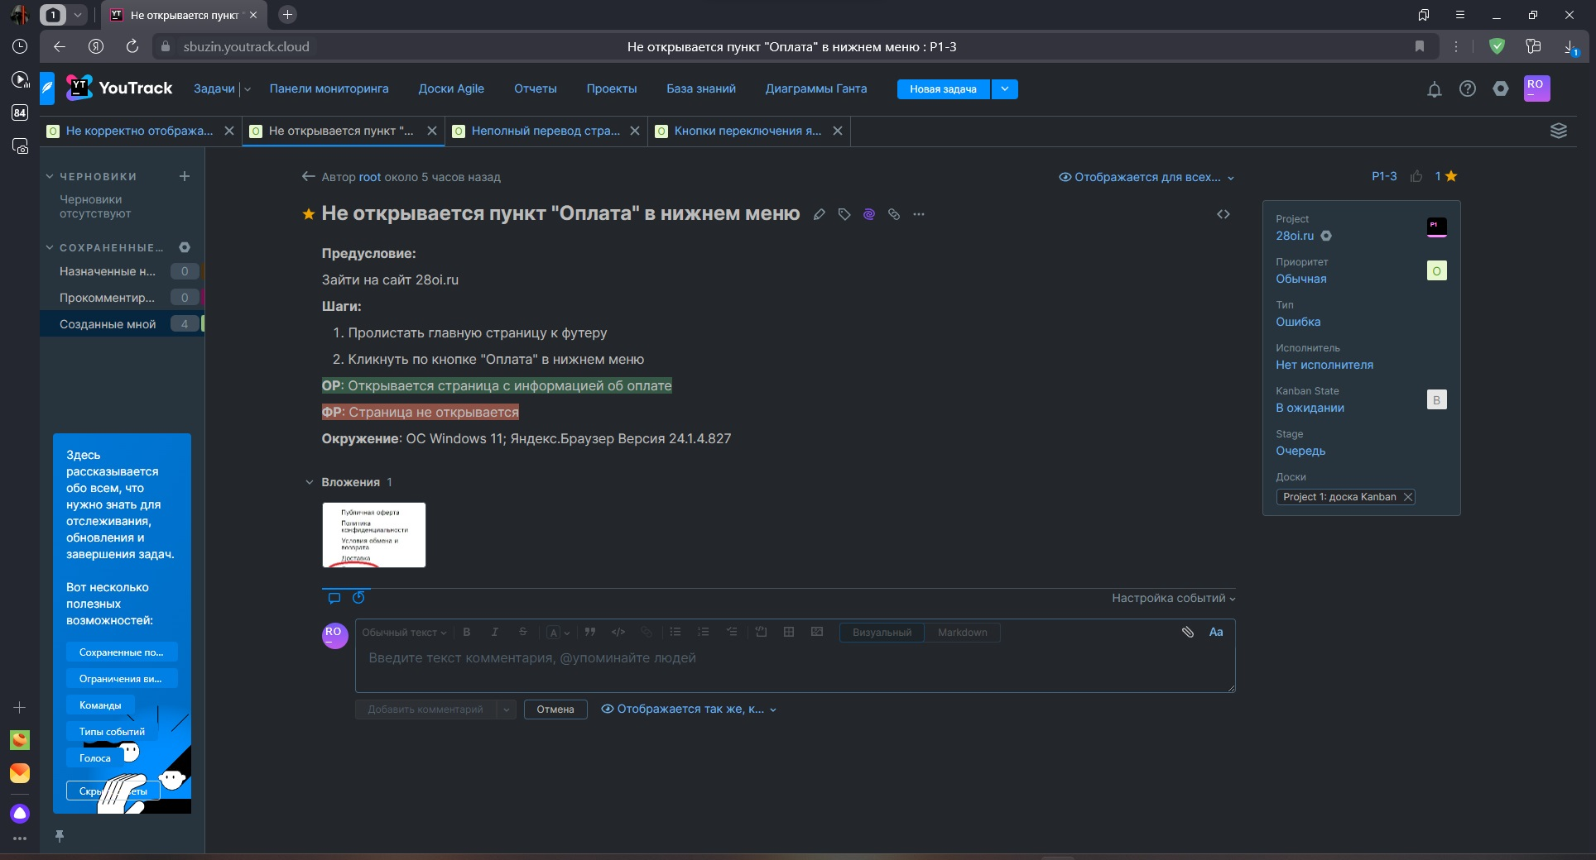
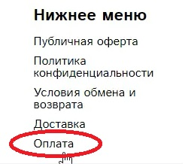
Найденные баги занесены в баг-трекер YouTrack

Slide 11
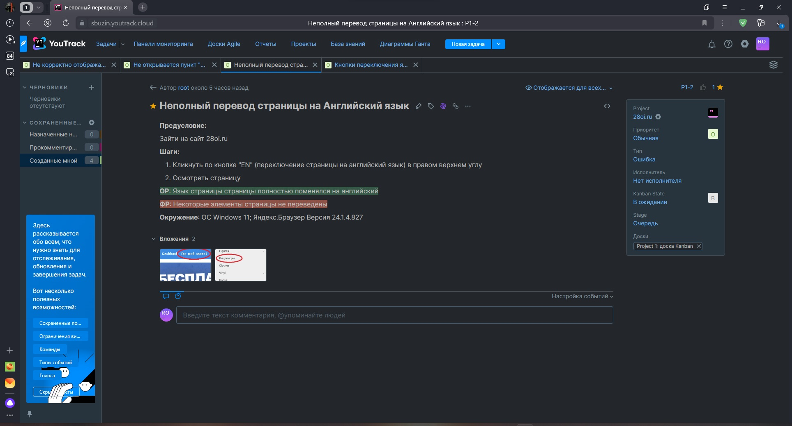
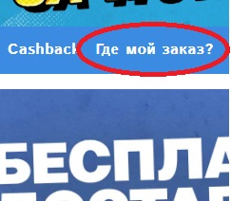
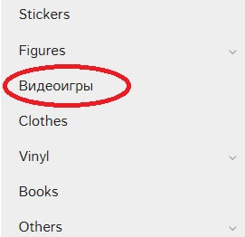
Найденные баги занесены в баг-трекер YouTrack

Slide 12
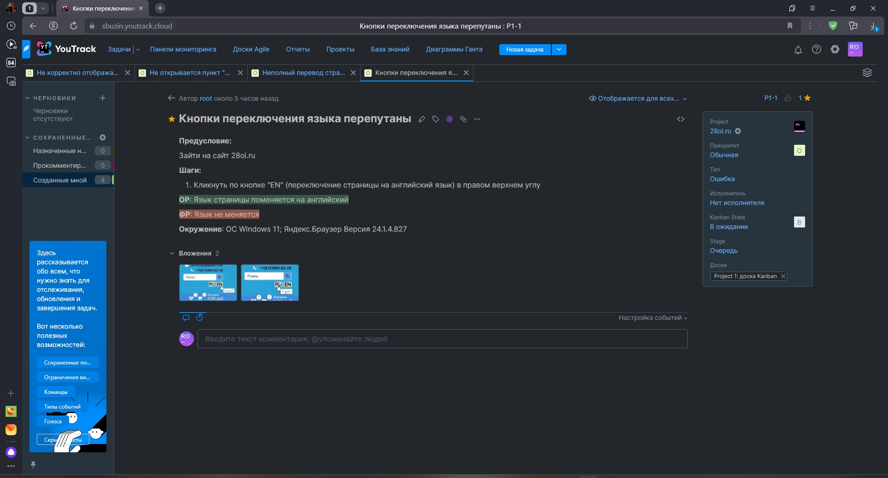

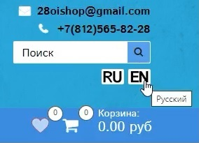
Найденные баги занесены в баг-трекер YouTrack

Slide 13
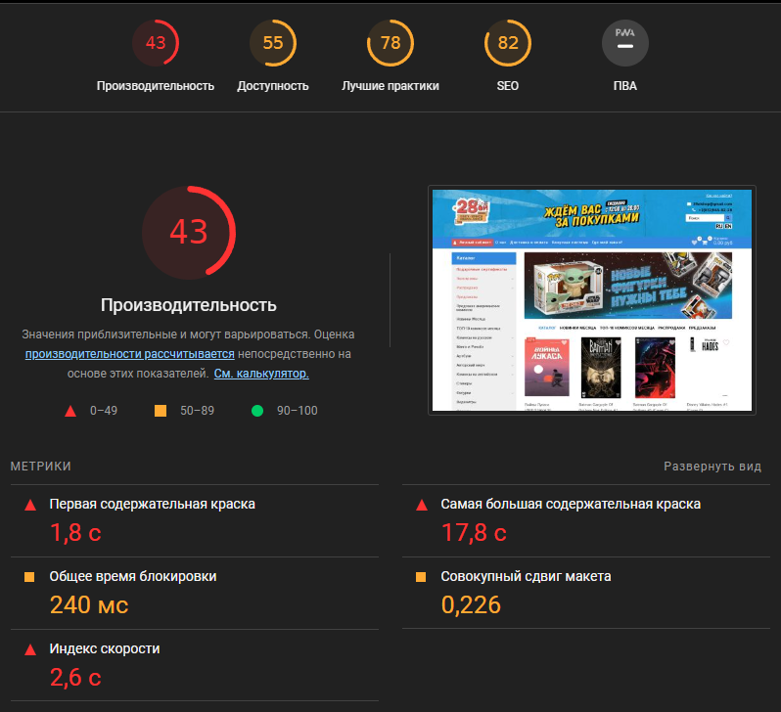
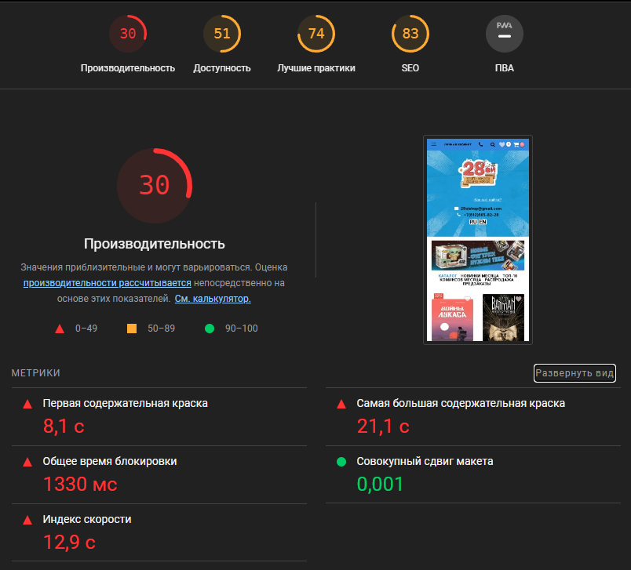
Проверка производительности сайта с
помощью сервиса: LightHouse
Десктопная версия
Мобильная версия

Slide 14



Стек для автоматизированного тестирования
IntelliJ IDEA
Java
Selenium

Slide 15



Стек для автоматизированного тестирования
TestNG
Maven
Allure Report

Slide 16
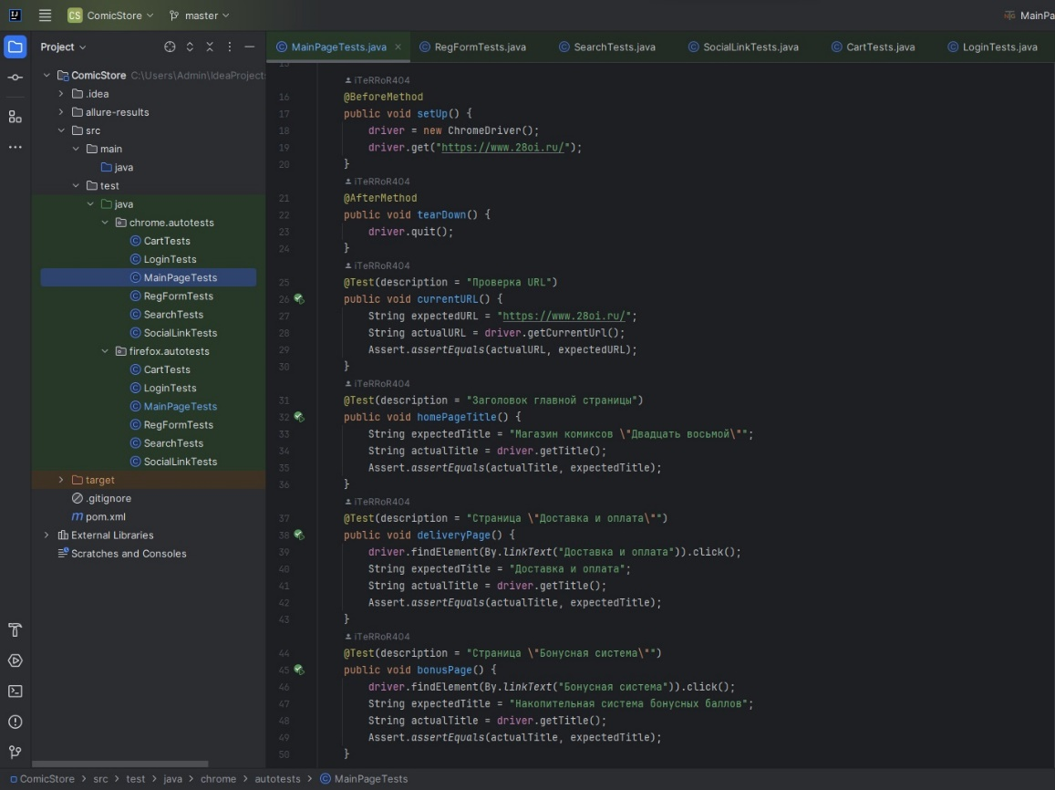
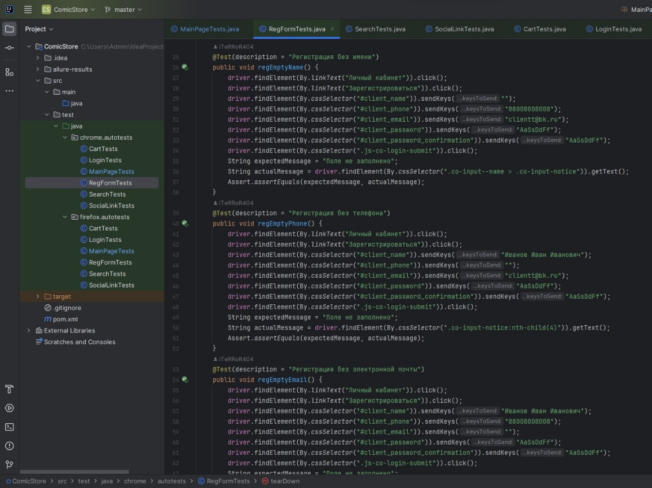
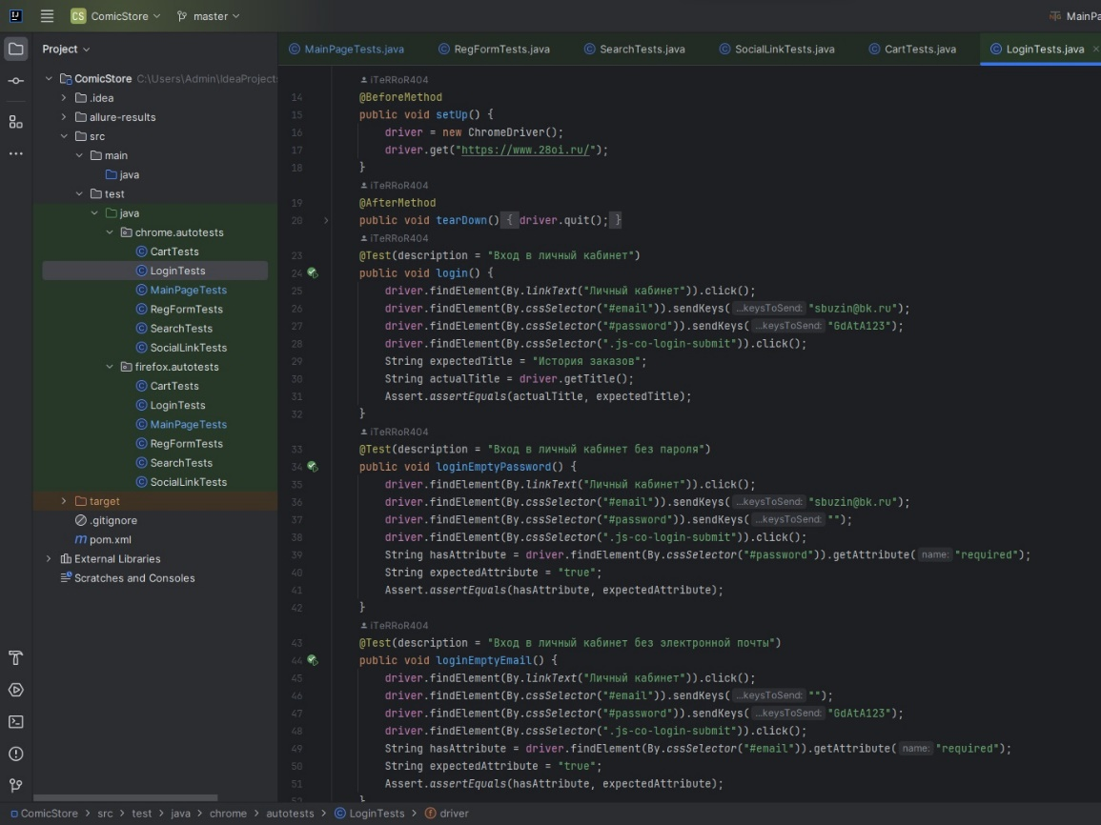
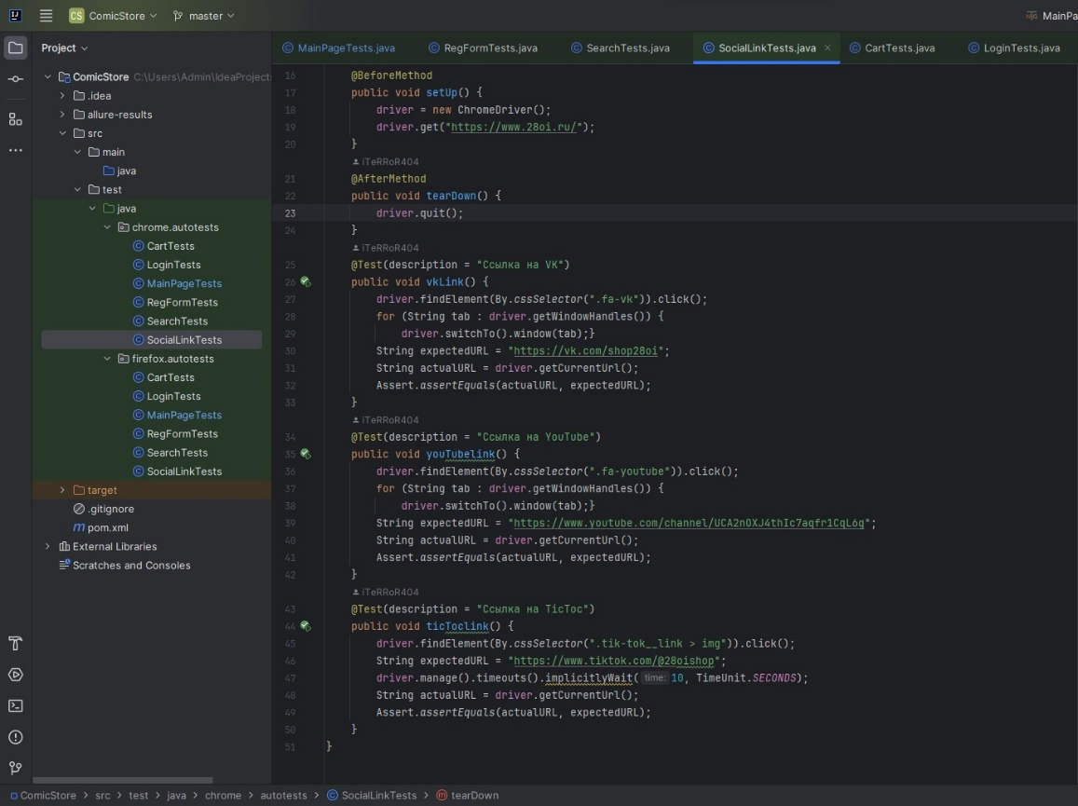
Автотесты

Slide 17
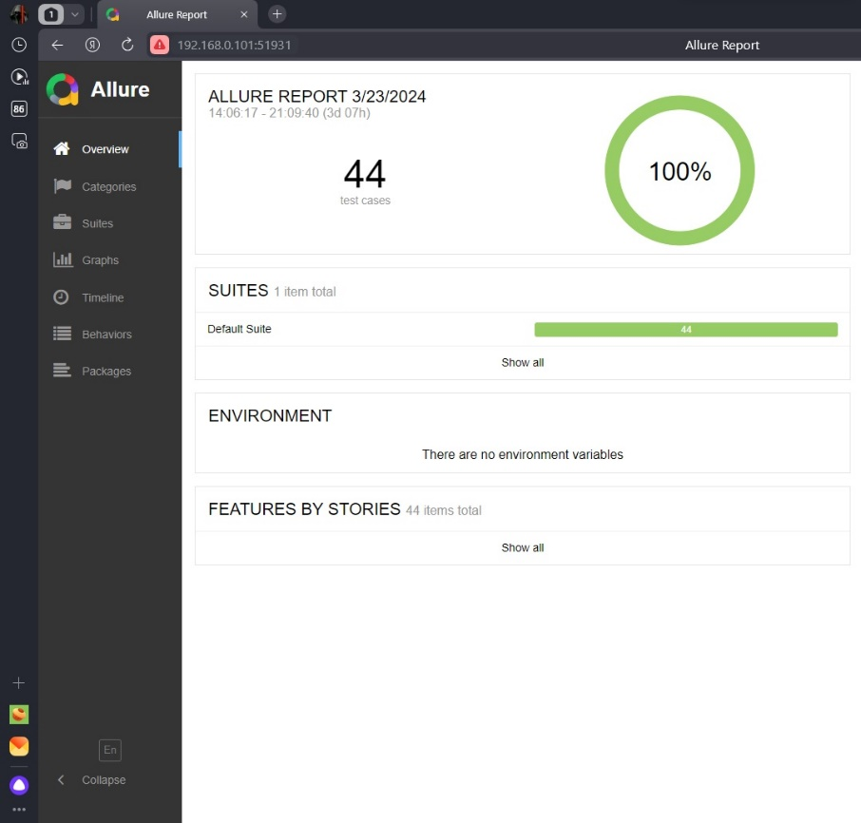
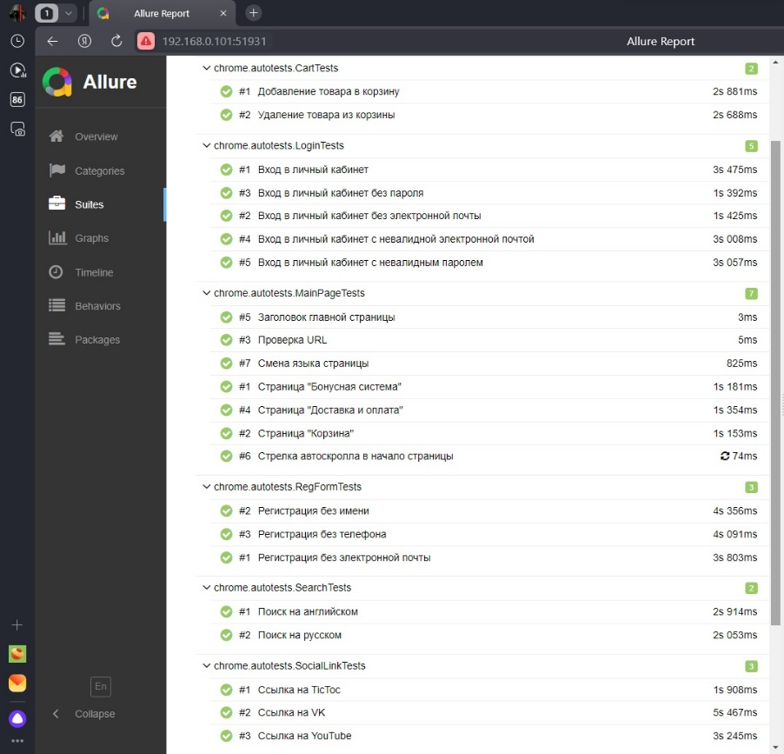
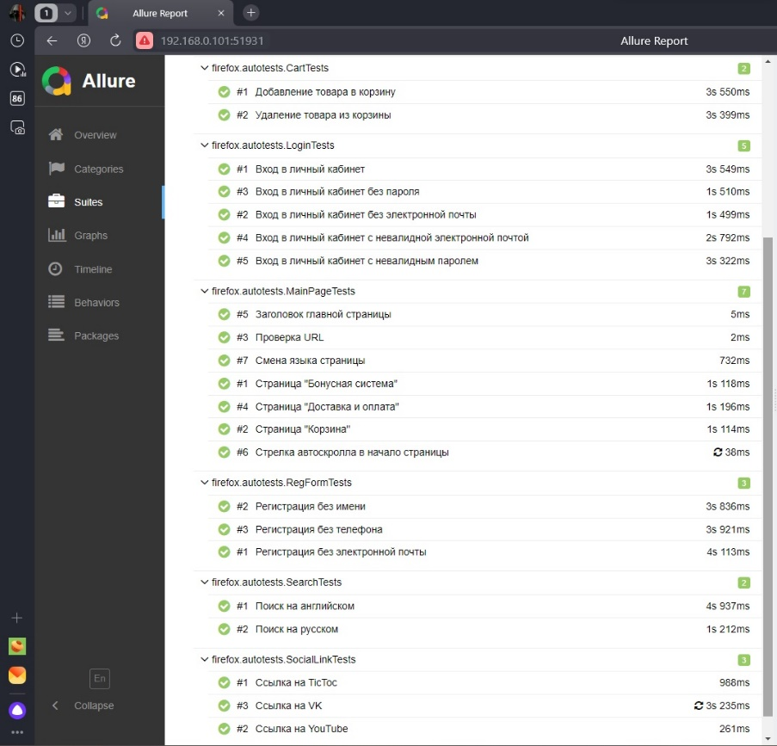
Allure-Report

Slide 18
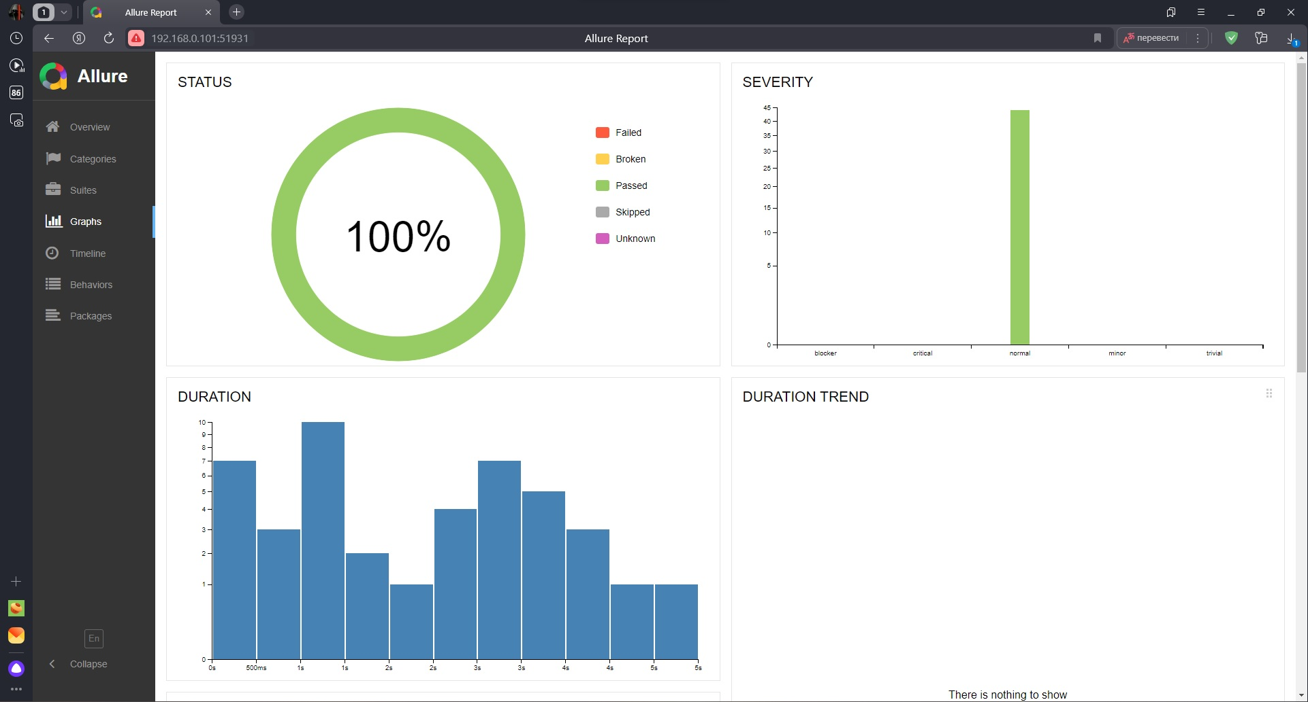
Итоговый отчет

Slide 19

https://github.com/iTeRRoR404/ComicStore
That is all…

